Slide 1
§5.1 方阵的特征值与特征向量
一、特征值与特征向量的概念及求法
定义: 设A是n阶方阵, 如果数λ和n维非零列向量x使关系式
Ax = λx
成立, 那末这样的数λ称为方阵A的特征值, 非零向量x称为A的对应于特征值λ的特征向量.
说明1: 特征向量x ≠ 0, 特征值问题是对方阵而言的;
说明2: n阶方阵A的特征值, 就是使齐次线性方程组(A–λE)x = 0 有非零解的值λ, 即满足方程| A–λE | = 0 的λ都是矩阵A的特征值.

Slide 2
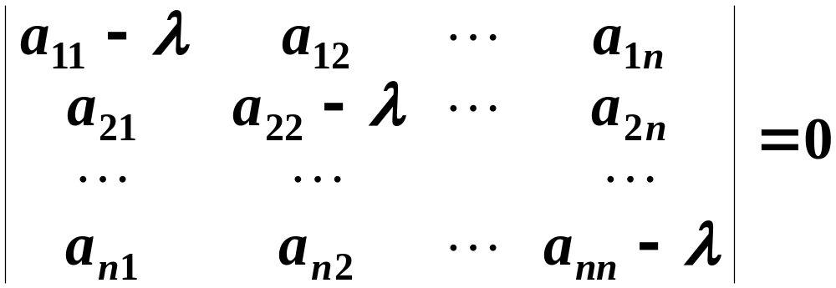
说明3: 方程| A–λE | = 0 ⇔
称以λ为未知数的一元n次方程| A–λE | = 0为方阵A的特征方程.
记f(λ) = | A–λE |, 它是λ的n次多项式, 称其为方阵A的特征多项式.
n次代数方程有n个根(复根和实根, 重根按重数计算).
说明4: 设n阶方阵A=(a_{ij})的特征值为λ₁, λ₂, ···, λ_{n},
则有: (1) λ₁ + λ₂ + ··· + λ_{n} = a₁₁ + a₂₂ + ··· + a_{nn};
(2) λ₁ λ₂ ··· λ_{n} = | A |.（详见后面定理2）

Slide 3
求矩阵特征值与特征向量的步骤：
1.计算的特征多项式| A–λE | ;
2. 求特征方程| A–λE | = 0的全部根λ₁, λ₂, ···, λ_{n}, 也就是A的全部特征值;
3. 对于特征值λ_{i}, 求齐次方程组(A–λ_{i}E )x = 0 的非零解, 也就是对应于λ_{i} 的特征向量.

Slide 4
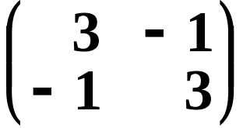
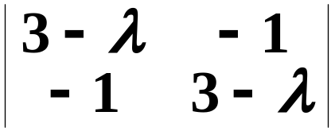
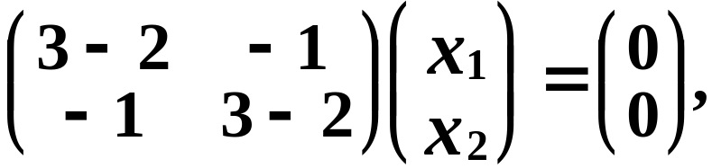
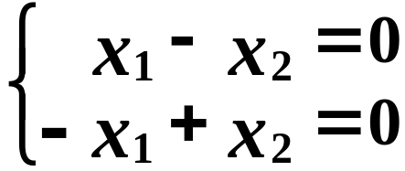
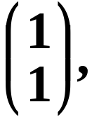
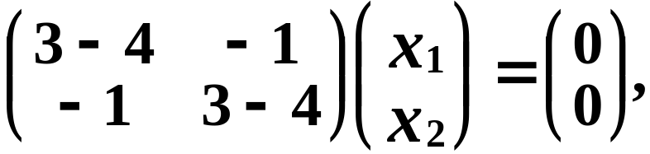
例1: 求
的特征值和特征向量.
解: Α的特征多项式为:
= (3–λ)² –1
= 8 – 6λ + λ² = (4 – λ)(2 – λ)
所以, 该方阵A的特征值为: λ₁ = 2, λ₂ = 4.
当 λ₁ = 2 时, 对应的特征向量应满足:
即
解得 x₁=x₂, 故特征值λ₁=2对应的特征向量为: x=c
当 λ₁ = 4 时, 对应的特征向量应满足:
(c≠0).

Slide 5
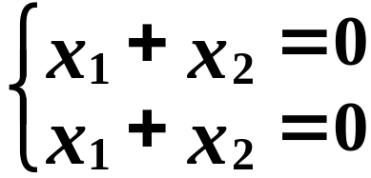
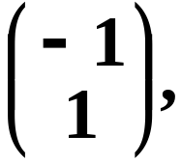
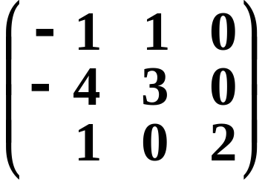
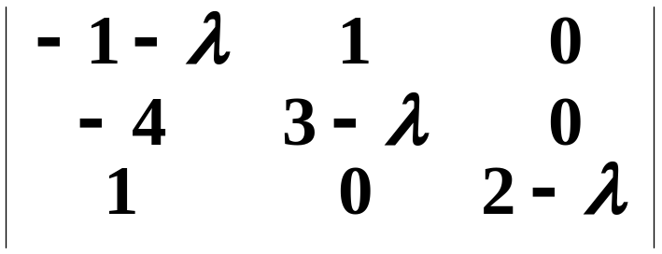
即
解得x₁=-x₂, 故特征值λ₂=4对应的特征向量为: x=c
(c≠0).
由于特征方程| A–λE | = 0, 故齐次方程组(A–λE)x = 0 有非零解. 因此, 求出特征值λ_{i} 对应的基础解系即可求出所有特征向量.
例2: 求矩阵A =
的特征值和特征向量.
解: 矩阵A的特征多项式为:
| A–λE | =
= (2–λ)(1–λ)²,
所以A的特征值为: λ₁=2, λ₂=λ₃=1.

Slide 6
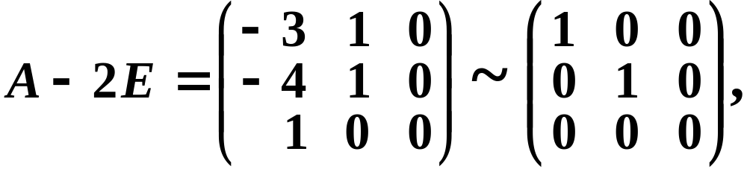
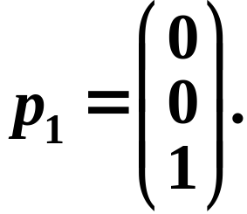
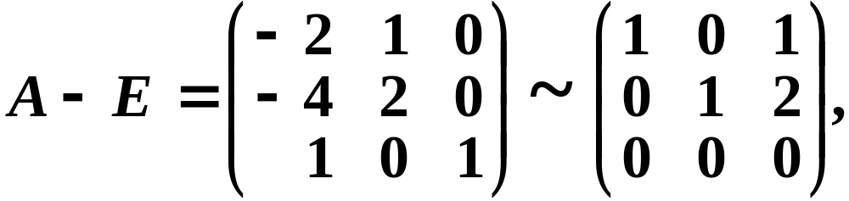
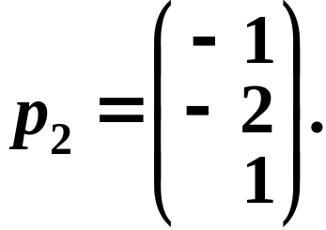
由
当λ₁=2时, 解方程组( A–2E )x = 0.
得基础解系
故对应特征值λ₁=2的所有特征向量为 kp₁ (k≠0).
当λ₂=λ₃=1时, 解方程组( A–E )x = 0.
由
得基础解系
故对应特征值λ₂=λ₃=1的所有特征向量为kp₂(k≠0).

Slide 7
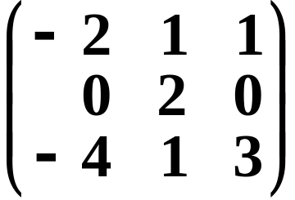
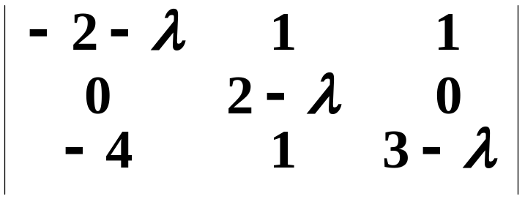
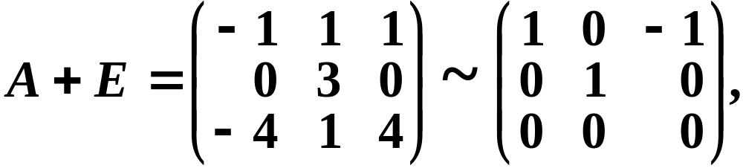
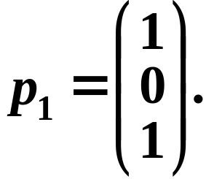
例3: 求矩阵A =
的特征值和特征向量.
解: 矩阵A的特征多项式为:
| A–λE | =
= –(1+λ)(2–λ)²,
所以A的特征值为: λ₁=–1, λ₂=λ₃=2.
由
当λ₁=–1时, 解方程组( A+E )x = 0.
得基础解系
故对应特征值λ₁=–1的所有特征向量为kp₁(k≠0).

Slide 8
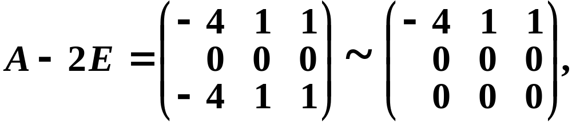
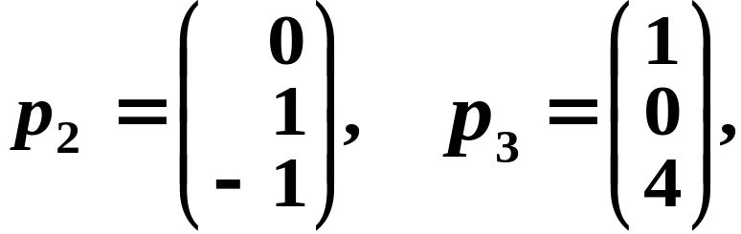
由
当λ₂=λ₃=2时, 解方程组( A–2E )x = 0.
得基础解系
故对应特征值λ₂=λ₃=2的所有特征向量为
k₂ p₂ + k₃ p₃ (k₂, k₃不同时为零).

Slide 9
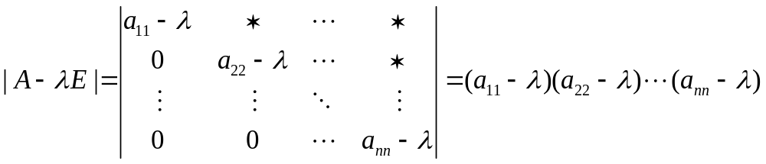
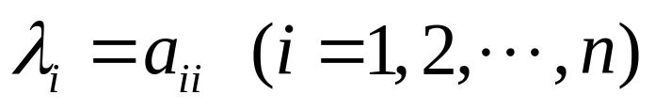
例4（结论）：对角矩阵或上（下）三角矩阵A的特
征值就是矩阵A的 n 个主对角元.
因为
故

Slide 10
二、特征值和特征向量的性质
定理1: 设 p₁, p₂, ···, p_{m}是方阵A的分别对应于m个互不相等的特征值λ₁, λ₂, ···, λ_{m}的m个特征向量, 则p₁, p₂, ···, p_{m}线性无关.
证明:设有常数x₁, x₂, ···, x_{m}, 使
x₁p₁ + x₂p₂ + ··· + x_{m}p_{m} = 0,
(0)
则在上式左乘A得,
A(x₁p₁ + x₂p₂ + ··· + x_{m}p_{m})= 0,
即
λ₁x₁p₁ + λ₂x₂p₂ + ··· + λ_{m}x_{m}p_{m} = 0,
(1)
类推之, 有
(k)
(k=0, 1, 2, ···, m–1)
把上面m个向量方程合写成矩阵形式, 得

Slide 11
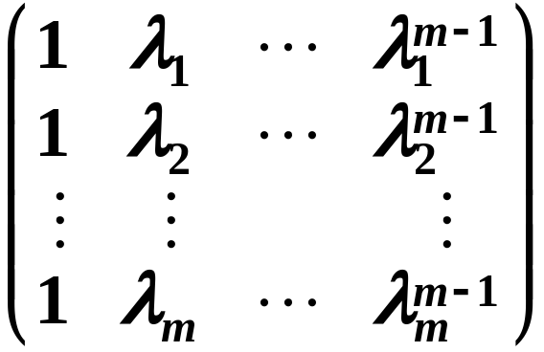
( x₁p₁, x₂p₂, ···, x_{m}p_{m} )
= (0, 0, ··· ,0)
上式等号左端第二个矩阵的行列式为范德蒙行列式, 当λ₁, λ₂, ···, λ_{m}各不相等时, 该行列式不等于0, 从而该矩阵可逆.
于是有
( x₁p₁, x₂p₂, ···, x_{m}p_{m} ) = (0, 0, ··· ,0)
即 x_{j} p_{j} = 0 (j=0, 1, 2, ···, m).
但 p_{j} ≠ 0 (j=0, 1, 2, ···, m).
故 x_{j} = 0 (j=0, 1, 2, ···, m).
所以, 向量组p₁, p₂, ···, p_{m}线性无关.
注意1: 属于不同特征值的特征向量是线性无关的;
注意2: 属于同一特征值的特征向量的非零线性组合仍是属于这个特征值的特征向量;

Slide 12
注意3: 矩阵的特征向量总是相对于矩阵的特征值而言的, 一个特征值具有的特征向量不唯一, 但一个特征向量不能属于不同的特征值.
因为, 如果设向量x同时是A的属于不同特征值的λ₁, λ₂ (λ₁≠λ₂)的特征向量, 即有
Ax = λ₁x, Ax = λ₂x,
则有, λ₁x = λ₂x.
即( λ₁ – λ₂ ) x = 0.
由于( λ₁ – λ₂ ) ≠ 0,
则 x = 0,
这与x是特征向量矛盾.

Slide 13
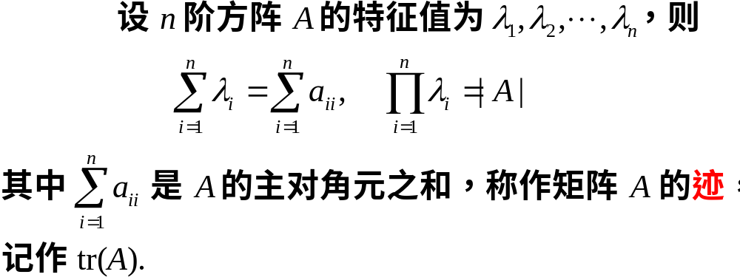
定理2：
即: 设n阶方阵A=(a_{ij})的特征值为λ₁, λ₂, ···, λ_{n},
则有: (1) λ₁ + λ₂ + ··· + λ_{n} = a₁₁ + a₂₂ + ··· + a_{nn};
(2) λ₁ λ₂ ··· λ_{n} = | A |.

Slide 14

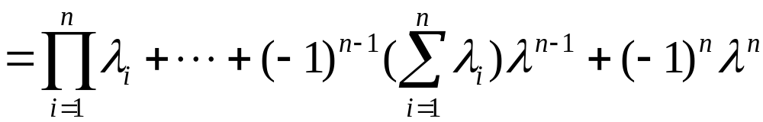
证明：考虑矩阵A的特征多项式
一方面，
另一方面，

Slide 15
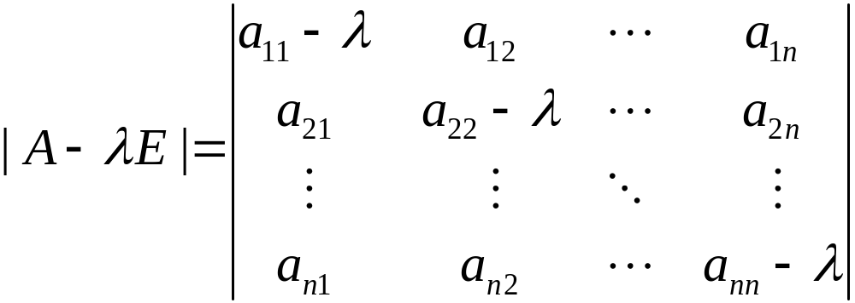
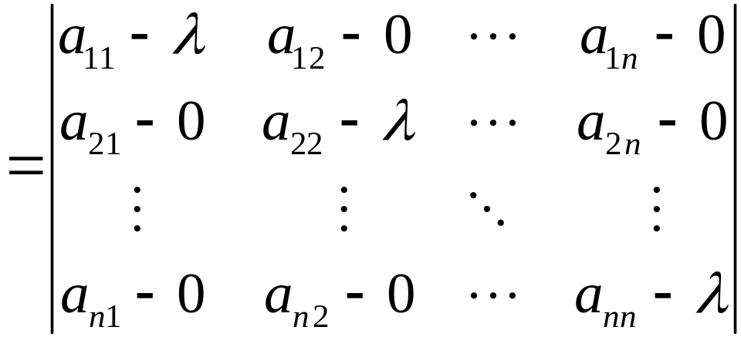
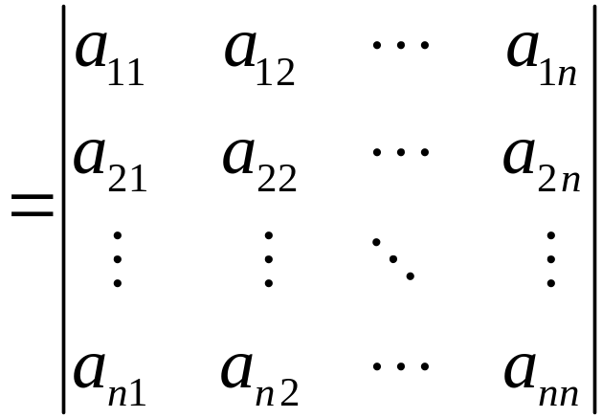
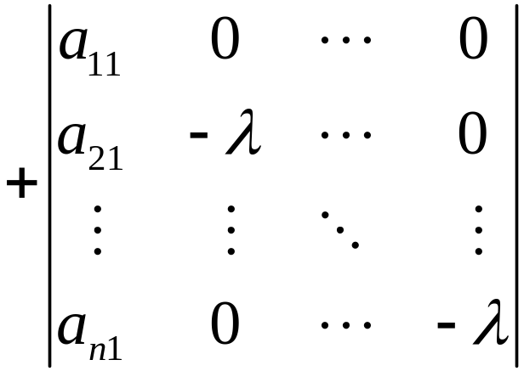
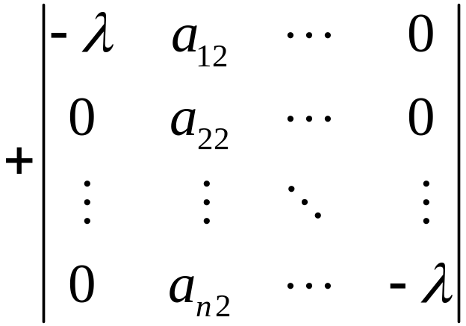


Slide 16
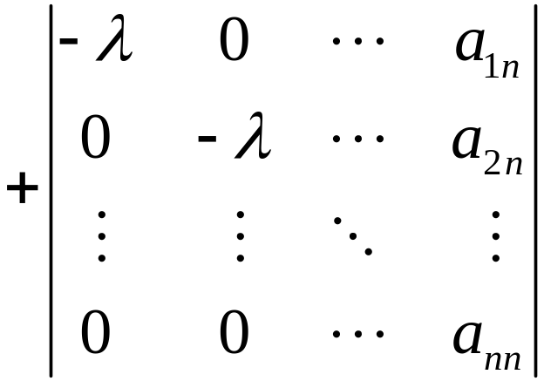
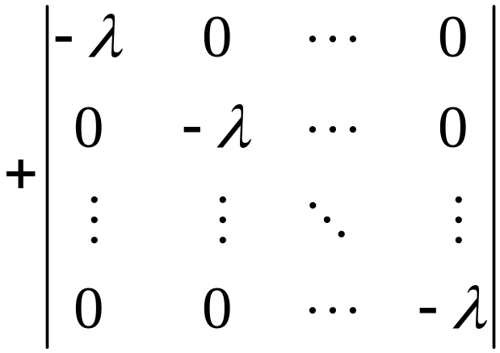
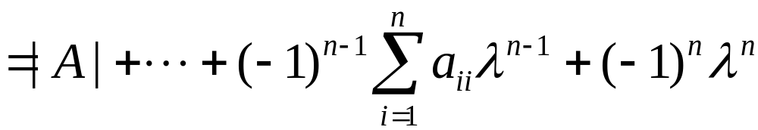

Slide 17
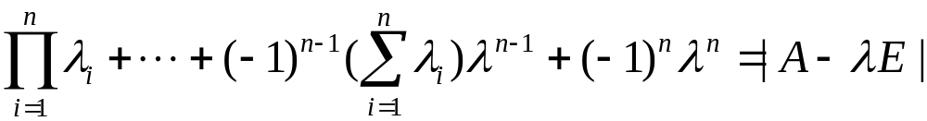
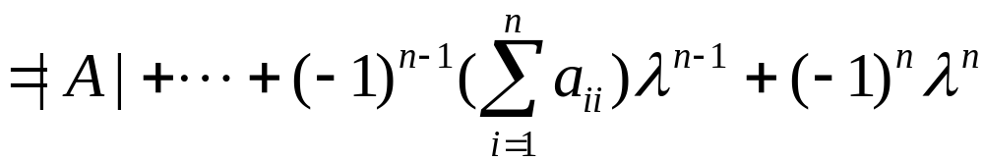
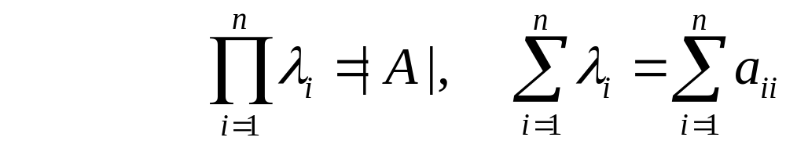
比较
可得

Slide 18


性质1: 若λ是矩阵A的特征值, x是A的属于λ的
特征向量，则
(1) kλ是矩阵kA的特征值(k为任意实数);
(2) λ^{m}是矩阵A^{m}的特征值(m为正整数);
(3) 当A可逆时, 则λ⁻¹是逆矩阵A⁻¹的特征值；
且x是相应
的特征向量.
是伴随矩阵
的特征值.

Slide 19
证明(1): 由于λ是矩阵A的特征值, x是A的属于特征值λ的特征向量, 则 Ax=λx, 于是
(kA)x = (kλ)x
即 kλ 是矩阵 kA 的特征值，且 x 是 kA 的属于特征值
kλ 的特征向量.

Slide 20
证明(2): 由于λ 是矩阵 A 的特征值, x 是 A 的属于特征值 λ 的特征向量, 则 Ax=λx, 于是
A²x = A(Ax) = A(λx) = λ(Ax) = λ²x.
所以λ²是矩阵A²的特征值.
依此递推得, λ^{m}是矩阵A^{m}的特征值(m为正整数)，
且x是矩阵A^{m}的属于特征值λ^{m}的特征向量.
一般地: 若λ是矩阵A的特征值, 则ϕ(λ)是矩阵多项式ϕ(A)的特征值, 其中
ϕ(λ)=a₀+a₁λ+···+a_{m}λ^{m}, ϕ(A)=a₀E+a₁A+···+a_{m}A^{m}.

Slide 21
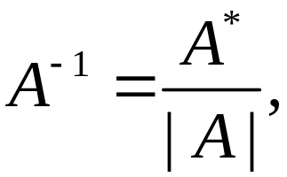
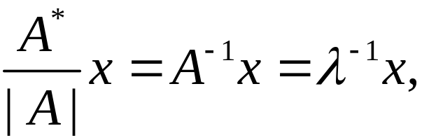

证明(3): 当A可逆时, 则 λ≠0,
则由 Ax=λx 可得,
x = A⁻¹(Ax) = A⁻¹(λx) = λ(A⁻¹x).
从而
A⁻¹x = λ⁻¹x
而
所以
即
所以λ⁻¹是逆矩阵A⁻¹的特征值；
是伴随矩阵
的特征值，且 x 也是相应的特征向量.

Slide 22




性质2: n阶方阵A和
A^{T} 的特征多项式相同，
从而特征值相同.
证明:

Slide 23



例5：（简单结论）
（1）若方阵A不可逆，则A至少有一个特征值为0；
（2）若
则 1 或－1 是 A 的特征值.
（3）若
则 1 或 0 是 A 的特征值.
（4）若
则 A 的特征值为0.

Slide 24
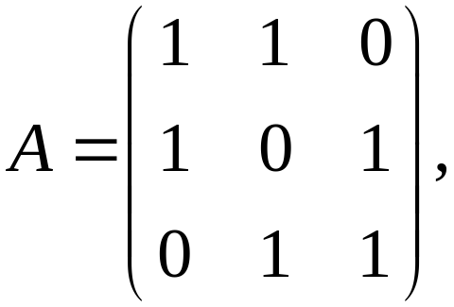
例6：设矩阵
则 A 的特征值是：
C
（A）1，0，1 ； （B）1，1，2
（C）－1，1，2； （D）－1，1，1

Slide 25





例7: 设矩阵A, P都是三阶方阵，已知A的特征值为:
求:
解:
B的特征值
于是

Slide 26

A+5E 的三个特征值分别为：
所以 | A+5E | = 6×4×7 = 168

Slide 27

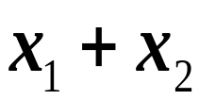


例8：设
是矩阵A不同特征值的特征向量，证明
不是A的特征向量.
证明：用反证法.
假设
是矩阵A的对应于特征值
的特征向量，
即有
由题设又有：

Slide 28





从而有
于是
即
因为
所以
线性无关，于是得到
从而
矛盾！

Slide 29
三、小结
求矩阵特征值与特征向量的步骤：
1.计算的特征多项式| A–λE | ;
2. 求特征方程| A–λE | = 0的全部根λ₁, λ₂, ···, λ_{n}, 也就是A的全部特征值;
3. 对于特征值λ_{i}, 求齐次方程组(A–λ_{i}E )x = 0 的非零解, 也就是对应于λ_{i} 的特征向量.

Slide 30
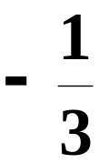

思考题
设4阶方阵A满足条件: | A+3E | = 0, A^{T}A = 2E ,
| A | < 0, 求A*的一个特征值.
思考题解答
因为| A | < 0, 故A可逆.
由| A+3E | = 0知,
–3是A的一个特征值.
则
是A⁻¹的一个特征值.
又由A^{T}A = 2E 得, | A^{T}A |=| 2E |=16,
而| A^{T}A | = | A |²,
于是| A | = ±4,
但 | A | < 0, 故| A | = –4,
由于A⁻¹ = | A |⁻¹A*,
则 | A⁻¹–λE |=| | A |⁻¹A*–λE | = | A |^{-n} | A*–| A |λE |,
即, 若λ为A⁻¹的一个特征值, 则λ| A |为A*的一个特征值.
从而,
是A*的一个特征值.

